Slide 1
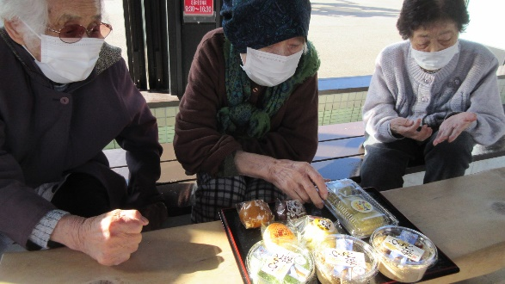
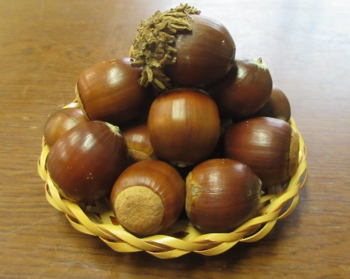
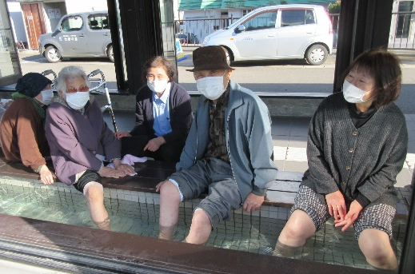
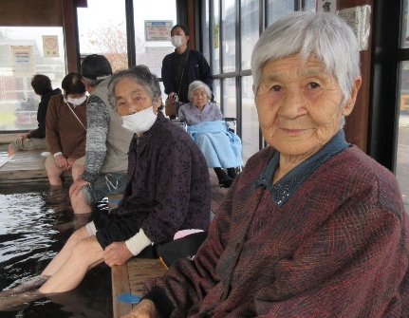
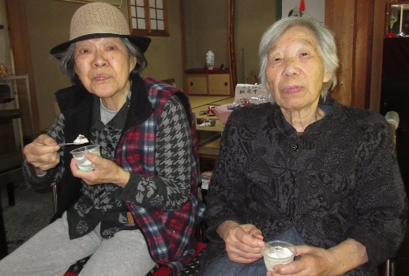
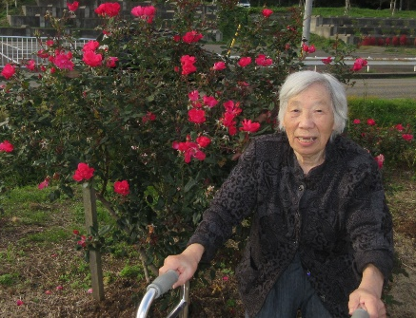
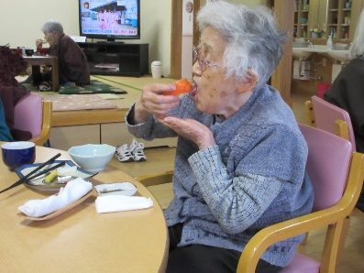
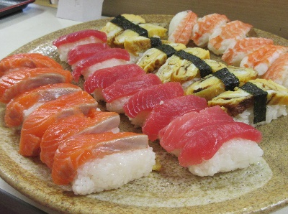
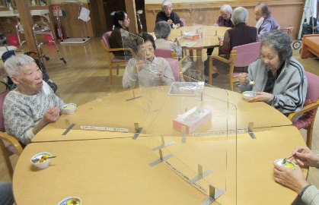
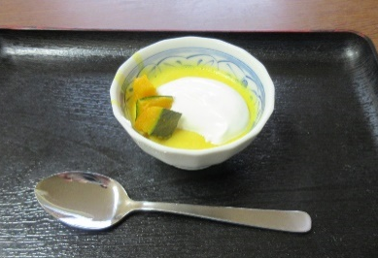
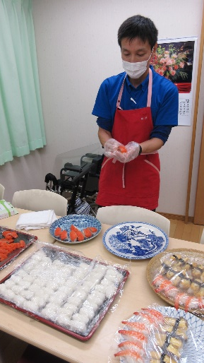
～♪秋の紅葉ドライブ♪～
七浦通信
秋が深まり過ごしやすくなると、外に出かけたくなりますね。七浦の里でも密を避けながらお出かけしてきました。
ある日は、弥彦方面へ行き、足湯を楽しみ、温泉まんじゅうをおやつに食べたり…。またある日は、岩室方面へ行き、バラ園でバラや紅葉を眺めてまったりしたり、お菓子処に立ち寄りおいしい豆腐プリンを食べたりと…。
きれいな景色も楽しみましたが、やっぱり花より団子♪皆さん、おいしいものを食べている時はとてもいい表情をされていました。また、みんなでお出かけしましょう！
今度はどこに出かけようかな…。今から楽しみですね♪
２０２１年
12月１日
第１２１号
発行
七浦の里
７７－２２２７
介護の相談
承ります！
介護の不安や悩みごとなど、お気軽にご相談下さい
担当 佐藤
11月にお誕生日を迎えられた方が3名いらっしゃいました。今回はご利用者からご寄付いただいたかぼちゃを使い、かぼちゃプリンを作ってお祝いしました♪生クリームを添えたかぼちゃプリンはクリーミーで皆さんに好評でした。
お誕生日を迎えた皆さま、これから寒い季節になりますが、温かいものをたくさん食べて、たくさん体を動かして、この冬を元気に乗り切りましょう！
11月のお誕生会
11月25日、お寿司パーティを開催しました！管理者が腕をふるい、次から次へと愛情をこめてお寿司を握りました。ご利用者からは、「おいしかったよ！」、「もう食べらんね。腹くちだ」など、喜びの声があちこちから聞かれました。また七浦の里でお寿司が食べたくなったら、管理者へお声がけください(笑)。
♪お寿司パーティ♪
≪お知らせ≫
日頃より七浦の里の運営にご協力頂き感謝申し上げます。
新型コロナウイルスの流行に伴い、現在ご利用者と直接触れ合うボランティア活動は中止させて頂いております。再開に関しましては、情勢に合わせて検討いたします。皆様のご理解、ご協力をよろしくお願い申し上げます。
みどころ
○○○○○○○

